Slide 1
redis业务实战
之队列篇
快
帅
酷
学技术讲究的是套路
讲师：沈逸

Slide 2
附加课:swoole下使用Redis、docker部署套路

Slide 3
上节课的结构
PHP
死循环程序
1、检测组是否创建
2、xreadgroup 死循环监听
这里如果发生异常
手动更改消费者
（使用xclaim命令）
导致没法ACK

Slide 4
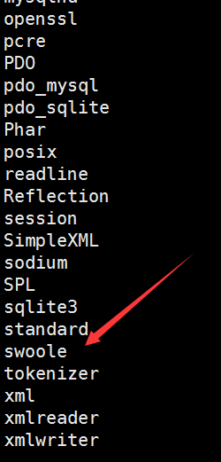
镜像
https://hub.docker.com/r/shenyisyn/swoole4.2.9/
执行
#docker pull shenyisyn/swoole4.2.9
即可下载好镜像
可以用 临时容器测试下 扩展
docker run --rm shenyisyn/swoole4.2.9 sh -c "php -v && php -m"
更多扩展细节，请参考PHP官方镜像的操作方式
https://hub.docker.com/_/php/

Slide 5
和win共享
需要使用到samba
官网:https://hub.docker.com/r/dperson/samba/
以下防火墙需要开放一些端口，请自行搞定
#sudo iptables -I INPUT -p tcp --dport 139 -j ACCEPT
#sudo iptables -I INPUT -p tcp --dport 445 -j ACCEPT
#sudo iptables -I INPUT -p udp --dport 137 -j ACCEPT
#sudo iptables -I INPUT -p udp --dport 138 -j ACCEPT

Slide 6
和win共享
#docker run -it -p 139:139 -p 445:445 --name smb -d --rm \
-v /home/shenyi:/mount \
dperson/samba \
-u "shenyi;123" \
-s "shenyi;/mount/;yes;no;yes;all;all;all" \
-w "WORKGROUP" \
-g "force user= shenyi" \
-g "guest account= shenyi"
注意:shenyi 是我的用户名，请自行改成你自己的
以上配置是 无密码模式共享 整个用户目录(/home/shenyi)

Slide 7
composer
如果懒得装，那么依然可以使用docker
官网
https://hub.docker.com/_/composer/
执行
#docker pull composer
创建一个文件夹叫做 swooleredis(/home/shenyi/swooleredis)
并CD进入

Slide 8
phpstorm代码提示支持
看官网
https://github.com/wudi/swoole-ide-helper
#docker run --rm --interactive --tty \
-v $PWD:/app \
--user $(id -u):$(id -g) \
composer require --dev "eaglewu/swoole-ide-helper:dev-master"

Slide 9
如果很慢
手动创建一个composer.json，内容如下
{
"require-dev": {
"eaglewu/swoole-ide-helper": "dev-master"
}
,
"repositories": {
"packagist": {
"type": "composer",
"url": "https://packagist.phpcomposer.com"
}
}
}

Slide 10
接上页
#docker run --rm --interactive --tty \
-v $PWD:/app \
--user $(id -u):$(id -g) \
composer install

Slide 11
最基本的代码
$redis=new swoole_redis();
$redis->connect("192.168.222.135",6379,function(swoole_redis $redis, bool $result){
if(!$result){
echo "连接失败";
}
else{
$redis->get("name",function ($redis,$result){
echo $result;
});
}
});

Slide 12
启动容器
#docker run --name swooleredis -it \
-v /home/shenyi/swooleredis:/swooleredis \
shenyisyn/swoole4.2.9 \
sh

Slide 13
欢迎加入我们的QQ群
程序员在囧途教育QQ群
1、主群：606976586

